Slide 1
Unique Cars
Done by:
Asma Ykan
Sara Jamal
Aisha Imad
Alaa Youssef

Slide 2
الفكرة
هناك ثلاث سيارات مختلفين في الألوان, وقد قمنا بقص السيارة إلى ثلاث أجزاء (مقدمة السيارة-الوسط-الجزء الأخير من السيارة).وبذلك قمنا بتصميم كتاب“Unique Cars”,وبعد ذلك قمنا بحل الأسئلة.

Slide 3
السؤال 1
How many different cars can you make with your book?
3×3×3=27
بما أن لدينا ثلاث سيارات وكل سيارة مجزءة إلى ثلاث أقسام قمنا نضرب مقدمة السيارة×الوسط×الجزء الأخير من السيارة
×
×

Slide 4
السؤال 2
How many cars can you make when the head and feet match?
3+3+3=9
بما أن لدينا ثلاث أجزاء من كل سيارة,قمنا بجمع السيارة 1+ السيارة 2+ السيارة 3 مع تثبيت مقدمة السيارة والجزء الأخير من السيارة
₊
₊

Slide 5
السؤال 3
How many cars can you make when none of the parts match?
3!=6
بما أن لدينا ثلاث سيارات والجزء الواحد سوف يظهر مرة واحدة (عدم التكرار)
3
2
1

Slide 6
الاستنتاج
×
عندما نريد إيجاد عدد السيارات المختلفة ( 3 ),× تفيد عدد السيارات,3 تفيد أجزاء السيارة الثلاث المقدمة والوسط و الجزء الخير من السيارة.
عندما نريد إيجاد عدد السيارات مع تثبيت المقدمة والجزء الأخير من السيارة نقوم بجمع 3+3+3...(عدد السيارات الموجودة).
عندما نريد إيجاد عدد السيارات مع عدم تكرار أي جزء من السيارة (!×) × تفيد عدد السيارات, ! تفيد Factorial

Slide 7
الاستفادة
استفدنا من هذا المشروع التخيل والابتكار في صنع أشكال غريبة وفريدة من السيارات.
الأهمية
ينمي قدراتنا العقلية في الحساب, ويلعب الاحتمال دوراً أساسياً في حياتنا اليومية بالتنبؤ بإمكانية وقوع حدث ما.

Slide 8
الصعوبات
الصعوبات التي واجتنا هي حل بعض الأسئلة وفهمها بطريقة صحيحة,ولكن بعد الرجوع إلى المعلمة إستطعنا الفهم وأصبح الموضوع أسهل.
المقترحات
يمكننا تحسين هذا المشروع في المرة الأخرى باستخدام أشكال غير السيارات مثل (أعلام الدول,بيوت,أوراق الشجر...).
في المرة القادمة نعرض مشروعنا على شكل مسرحية.

Slide 9
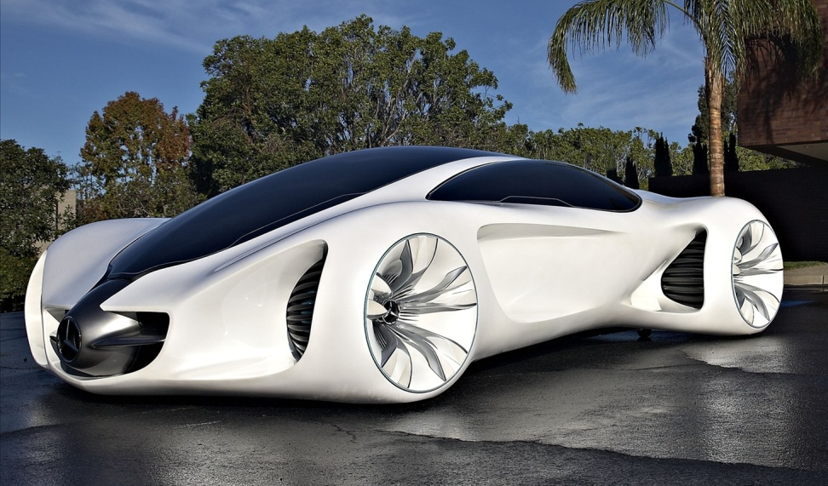
Unique Cars

Slide 10
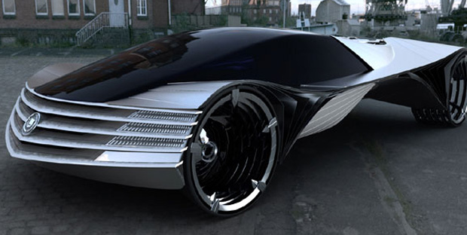
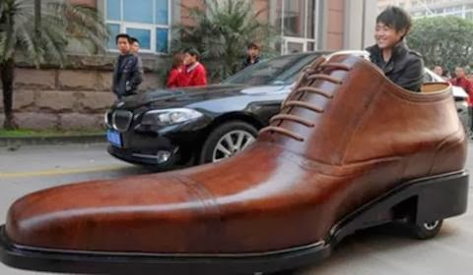
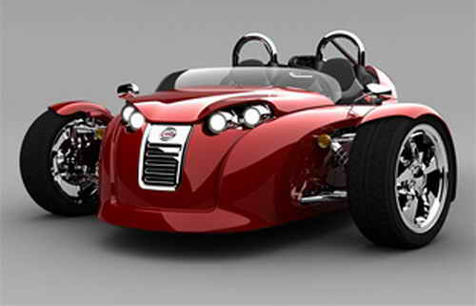
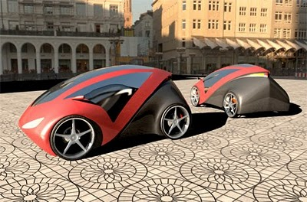
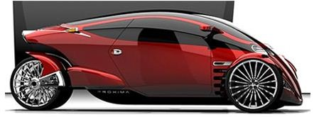

Slide 11
أعمال الطالبات:
# آلاء يوسف: حل الأسئلة + البوربوينت
# سارة جمال: حل الأسئلة + رسم السؤال 2 + صور السيارات
# أسماء يكن: حل الأسئلة + رسم السؤال 1
# عائشة عماد: حل الأسئلة + رسم السؤال 3 + الدفتر

